Slide 1
HASTA EĞİTİMİ
Yrd. Doç. Dr. Yasemin ÇAYIR
Aile Hekimliği Ana Bilim Dalı

Slide 3
Amaç ve Hedefler
Amaç:
Hasta eğitimi ve önemi hakkında bilgi ve tutum kazandırmak
Hedefler: Bu ders sonunda öğrenciler;
Hasta eğitimini tanımlayabilmeli
Hasta eğitiminin önemini açıklayabilmeli
Hasta eğitiminin tiplerini açıklayabilmeli
Sağlık okuryazarlığı terimini açıklayabilmeli
Hasta eğitiminin etkinliğini artıracak yöntemleri kavramalı

Slide 4
Tanım
Hasta eğitimi,
sağlığı iyileştirmek amacıyla hastanın davranışlarını etkileyerek bilgi, beceri ve tavırlarını değiştirmek ya da
sağlık çalışanları ile hastalar arasındaki ilişki sırasındaki öğretme ve öğrenme süreci olarak tanımlanabilir.

Slide 5
Sürpriz korku, endişe, belirsizlik, bekleme, beklenti, korku, herhangi bir zorlama altında kalma bir hastaya her şeyden çok zarar verir.
FloranceNigtingle

Slide 6
Hasta Eğitiminin Önemi
Hasta kendine güvenir ve kendini daha iyi hisseder.
Hasta memnuniyeti artar.
Tedavinin başarısı artar.
Hastaneye yatış, hastanede kalma süresi ve acil servise başvurma oranlarında belirgin azalma görülür.
Gereksiz hekim ziyaretleri azalır.
Hekimin sorumluluğu azalır.
Hekim yasal sorumluluktan kurtulur.
Sağlık harcamaları azalır.

Slide 7
Hasta Eğitiminin Önemi
Tedavi edici hekimlikten koruyucu hekimliğe doğru bir hareket vardır.
Hastalıklardan korunma hem hastaların hem de sağlık çalışanlarının en önemli görevidir. Bu da ancak eğitimle mümkündür.

Slide 8
Hasta Eğitiminin Önemi
Hizmet kalitesinin arttırılması ve hasta ile hekim arasında daha iyi ilişki kurulması için hasta eğitimi şarttır.
Böylece verilen hizmete ve tedavilere uyum artacaktır.
Tedaviye uyum ile daha iyi sağlık düzeyine ulaşılacak ve morbidite azalacaktır.

Slide 9
Eğitilmiş Hasta
Daha sağlıklı olmaya dair daha fazla bilgi
Tedaviye daha fazla uyum
Sağlık hizmetinde daha aktif rol almak

Slide 10
Hasta Eğitiminin İlkeleri
Doğru zaman
Doğru iletişim
Doğru sözcükler
Hasta eğitimi doktor-hasta ilişkisinin tüm evresine yayılmalı.
İyi bir doktor aynı zamanda iyi bir eğitimci olmalıdır.

Slide 11
Hasta Eğitiminin İlkeleri
Feed-back: Amaca yönelik ilerlemenin her aşaması hastaya iletilir.
Güdüleme: İlerleme cesaretlendirilir ve ödüllendirilir.
Kişiselleştirme: Hastanın arzuları, ihtiyaçları ve karakteristik özellikleri hastaya özgü amaçlar belirlemede göz önünde tutulur.
Facilitation: Hastaya değişiklikler yapabilmesinde yardımcı olacak materyaller, ipuçları ve beceriler kazandırılır.
Uygunluk: İçerik kişinin koşullarına uygun hale getirilir.
Eğitim kanalları:

Slide 12
Hasta Eğitiminin Tipleri
Yazılı materyaller (broşür, kitapçık..)
Sağlık kuruluşunda hangi hizmetlerin verildiğini açıklar
Bazı spesifik hastalıklar ve tıbbi durumlarla ilgili bilgi verir
Hastanın daha sağlıklı bir yaşam sürdürmesi için gerekli bilgilere ulaşmasını sağlar.

Slide 13
Hasta Eğitiminin Tipleri
Görsel materyaller (tv, video, resim, dvd, seminer)
Özellikle okuma yazması olmayanlar için uygun olabilir.
Bazı hekimler hastalarına eğitim amaçlı seminerler verebilir.
Toplum sağlığı ile ilgili internet siteleri, tv programları, radyo konuşmaları hazırlanabilir.

Slide 14



Hasta eğitimi ile sağlığı teşvik etme: sağlıklı alışkanlıklar

Slide 15



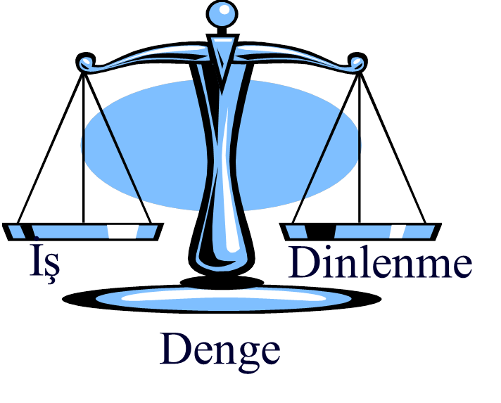
Sağlıklı alışkanlıklar

Slide 16


Hasta eğitimi ile sağlığı teşvik etme
Kazalardan korunmak için evde, dışarda, sporda yapılması gerekenler
İlaçların doğru kullanımı için;
Doz değişikliği yapmayın
İlaçları karıştırmayın
Beklenmedik yan etkileri doktorunuza bildirin
Reçetesiz ilaçlar almayın

Slide 17

Özel grupların eğitimi
Yaşlılar;
Saygı göster
Yazılı bilgi ver
Herhangi bir sınırlama varsa ona göre tedaviyi düzenle

Slide 18
Özel grupların eğitimi
Ruhsal bozuklukları olan hastalar;
Empati yap
Hastanın anlayacağı düzeyde konuş
Yaygın durumlar;
Demans
Alzheimer hastalığı
Emosyonel sorunlar
Madde bağımlılığı
Mental retardasyon

Slide 19
Özel grupların eğitimi
İşitme bozukluğu olan hastalar
Görme bozukluğu olan hastalar
Farklı kültürlerden hastalar

Slide 20
Ameliyat öncesinde bilgilendirme ve eğitim
Hastaların genel memnuniyetini artırır
Hastanın anksiyete ve korkusunu azaltır
Ağrı kesici kullanımını azaltır
Ameliyat sonrası komplikasyonları azaltır
İyileşmeyi hızlandırır

Slide 21
Sağlık Okuryazarlığı
Hastalar;
bilgiyi değerlendirme
riskleri ve kazançları analiz etme
dozajları hesaplama
test sonuçlarını anlamlandırma
sağlıkla ilgili bilgilere nasıl ulaşabilecekleri……..
gibi karmaşık bilgi ve tedavi kararlarıyla karşı karşıyadırlar.

Slide 22
Sağlık Okuryazarlığı
Sağlık okuryazarlığı, bireyin sağlığını iyileştirecek şekilde temel sağlık bilgilerini ve hizmetlerini edinebilme, yorumlayabilme ve anlayabilme kapasitesidir.
Sağlık okuryazarlığı karmaşık okumaları, dinleyip anlamayı, analitik ve karar verici beceriyi ve bu beceriyi sağlıkla ilgili durumlarda kullanabilmeyi de içermektedir.

Slide 23
Sağlık Okuryazarlığı
Sağlık okur-yazarlık seviyesinin düşük olması;
sağlık bilgilerini anlayabilmede zayıflığa
prosedür ve talimatları yerine getirmede zorlanmaya
sağlık hizmetlerine erişimde problemlere
Gereğinden fazla hospitalizasyona
neden olmaktadır.

Slide 24
ÖZET
Hasta eğitimi hasta bakımının anahtarıdır.
Bilgili hasta;
Kendi tıbbi bakımında daha aktif yer alır
Sağlığın geliştirilmesi ve korunması için yapılacak faaliyetlerin faydalarının farkında olur.
Mevcut kaynakları iyi kullanmalıyız.

